Slide 1
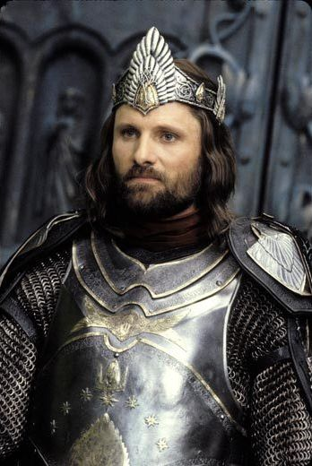
πτώσεις | ἐνικός
ὀνομαστική | ὁ βασιλεύς
κλητική
αἰτιατική
γενική
δοτική
Τί ἐστιν ;
ὁ βασιλεύς ἐστιν

Slide 2
πτώσεις | ἐνικός
ὀνομαστική | ὁ βασιλεύς
κλητική | ὦ βασιλεῦ
αἰτιατική
γενική
δοτική
« ὦ ..... »
« ὦ βασιλεῦ »

Slide 3
πτώσεις | ἐνικός
ὀνομαστική | ὁ βασιλεύς
κλητική | ὦ βασιλεῦ
αἰτιατική | τὸν βασιλέᾱ
γενική
δοτική
τίνα οἱ ἑταίροι τιμῶσιν ;
τὸν βασιλέα τιμῶσιν

Slide 4
πτώσεις | ἐνικός
ὀνομαστική | ὁ βασιλεύς
κλητική | ὦ βασιλεῦ
αἰτιατική | τὸν βασιλέᾱ
γενική | τοῦ βασιλέως
δοτική
τίνος ἡ Ἀρούενη ἑρᾷ ;
τοῦ βασιλέως ἑρᾷ

Slide 5
πτώσεις | ἐνικός
ὀνομαστική | ὁ βασιλεύς
κλητική | ὦ βασιλεῦ
αἰτιατική | τὸν βασιλέᾱ
γενική | τοῦ βασιλέως
δοτική | τῷ βασιλεῖ
τίνι οἱ ἑταίροι ἔπονται ;
τῷ βασιλεῖ ἔπονται

Slide 6
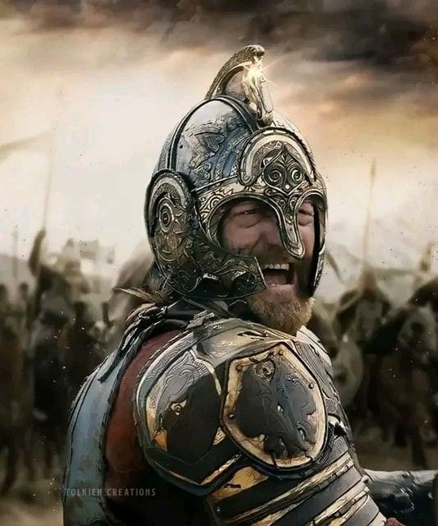
πτώσεις | πληθυνικός
ὀνομαστική | οἱ βασιλῆς (-εῖς)
κλητική
αἰτιατική
γενική
δοτική
τίνες εἰσιν ;
οἱ βασιλῆς εἰσιν

Slide 7
πτώσεις | πληθυνικός
ὀνομαστική | οἱ βασιλῆς (-εῖς)
κλητική | ὦ βασιλῆς (-εῖς)
αἰτιατική
γενική
δοτική
« ὦ ..... »
« ὦ βασιλῆς »

Slide 8
πτώσεις | πληθυνικός
ὀνομαστική | οἱ βασιλῆς (-εῖς)
κλητική | ὦ βασιλῆς (-εῖς)
αἰτιατική | τοὺς βασιλέᾱς
γενική
δοτική
τίνας τιμῶσιν οἱ δὲ ἑταίροι ;
τοὺς βασιλέᾱς τιμῶσιν

Slide 9
πτώσεις | πληθυνικός
ὀνομαστική | οἱ βασιλῆς (-εῖς)
κλητική | ὦ βασιλῆς (-εῖς)
αἰτιατική | τοὺς βασιλέᾱς
γενική | τῶν βασιλέων
δοτική
τινῶν οἱ ἑταίροι ἀκούουσιν ἡγουμένων ;
τῶν βασιλέων ἡγουμένων ἀκούουσιν

Slide 10
πτώσεις | πληθυνικός
ὀνομαστική | οἱ βασιλῆς (-εῖς)
κλητική | ὦ βασιλῆς (-εῖς)
αἰτιατική | τοὺς βασιλέᾱς
γενική | τῶν βασιλέων
δοτική | τοῖς βασιλεῦσι (ν)
τίσιν δὲ ἕπονται οἱ ἑταίροι ;
τοῖς βασιλεῦσιν ἕπονται

